Slide 1
Prévoyance vieillesse 2020 − Etat actuel
CPVAL, Sion | 21 avril 2016
Jean-François Rudaz, Office fédéral des assurances sociales
Notes:
Cet exposé présente la réforme Prévoyance vieillesse 2020, après les délibérations au Conseil des Etats (septembre 2015)
→ (diapositive suivante)

Slide 2
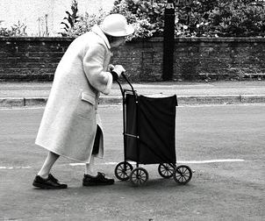
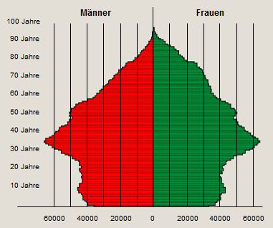
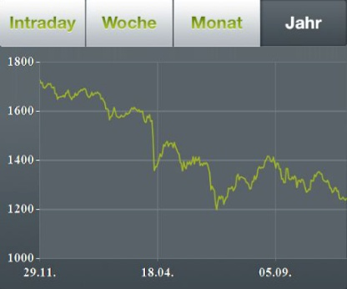
Les trois principaux défis de la prévoyance vieillesse en Suisse
Augmentation de l’espérance de vie
Vieillissement de la population
Faiblesse des taux d’intérêt
Notes:
La prévoyance vieillesse en Suisse se trouve actuellement confrontée à trois défis majeurs :
Augmentation de l’espérance de vie : Depuis l’introduction de l’AVS en 1948, l’espérance de vie des rentiers AVS n’a cessé d’augmenter. En 1948, une femme de 65 ans avait une espérance de vie de 13,7 ans, contre 22,1 en 2013, soit 8,4 années de plus. Ainsi, l’espérance de vie d’une femme de 65 ans a augmenté de 47 jours par année en moyenne durant cette période. En 1948, un homme de 65 ans avait une espérance de vie de 12,1 ans, contre 19,1 en 2013, soit 7 années de plus. Son espérance de vie a ainsi augmenté de 39 jours par année en moyenne durant cette période. Selon le scénario de référence de l’Office fédéral de la statistique (OFS), l’espérance de vie d’une femme de 65 ans en 2020 sera de 23,6 ans et devrait atteindre presque 27 ans d’ici 2060. Selon le même scénario, celle d’un homme de 65 ans sera de 20,8 ans en 2020 et atteindra environ 24 ans d’ici 2060.
Vieillissement de la population : La structure d’âge de la population changera sensiblement dans les prochaines années. Actuellement, plus de 40 000 hommes et autant de femmes partent chaque année à la retraite. Les classes d’âge à forte natalité des années 1950 et 1960 ont aujourd’hui entre 50 et 60 ans et atteindront bientôt l’âge AVS. Dans une quinzaine d’années, le gros de cette génération atteindra l’âge de référence. Environ 60 000 hommes et autant de femmes partiront alors à la retraite chaque année. Le nombre de retraités augmentera de manière significative, le rapport entre les personnes actives et les retraités diminuera encore. Il est aujourd’hui de 3,4 actifs pour 1 retraité et sera d’environ 2 pour 1 en 2035.
Faiblesse des taux d’intérêt : Les intérêts sur les capitaux ont nettement diminué ces dernières années. Les banques centrales ont mis à disposition des marchés des quantités énormes d’argent presque gratuitement. Par conséquent, le rendement moyen des capitaux a fortement chuté. Cela est particulièrement vrai pour les placements sûrs, qui sont très importants dans la prévoyance professionnelle et qui ne rapportent pratiquement plus rien actuellement.
La modification de la structure des âges n’est un problème que pour l’AVS, car cette assurance est financée par répartition. Dans ce système de financement, le rapport entre les actifs et les retraités joue un rôle important. La faiblesse des taux d’intérêt représente un problème surtout pour la prévoyance professionnelle, car il s’agit d’une assurance d’épargne. L’augmentation de l’espérance de vie concerne en revanche les deux piliers de la prévoyance vieillesse. En effet, elle a pour conséquence que les rentes devront être versées plus longtemps.
→ (diapositive suivante)

Slide 3
Sans contre-mesures, les réserves de l’AVS seront épuisées après 2030
Base : Perspectives financières de l’AVS, selon le scénario de financement de l’OFAS fondé sur le scénario démographique A-00-2015 de l’Office fédéral de la statistique
Notes:
L’évolution démographique décrite par ce scénario entraîne un déséquilibre financier pour l’AVS. Cette diapositive montre l’état (probable) du compte de capital de l’AVS en pourcentage de ses dépenses annuelles. D’après la loi, « le Fonds de compensation AVS ne doit pas, en règle générale, tomber au-dessous du montant des dépenses annuelles. » S’il passe nettement et durablement sous ce seuil, des mesures doivent être prises pour garantir les liquidités de l’AVS.
(Les hypothèses sur lesquelles repose ce scénario de financement sont décrites dans une diapositive séparée, qui peut être affichée par un clic sur le lien en bleu « OFAS-scénario de financement »).
→ (diapositive suivante)

Slide 4
Accroissement du besoin de financement de l’AVS entre 2020 et 2030
 | 2020 | 2030
En milliards de francs | 0,8 | 7,5
En points de TVA | 0,3 | 2,1
En pourcentage sur les salaires | 0,2 | 1,6
Base: Perspectives financières de l’AVS, selon le scénario de financement de l’OFAS fondé sur le scénario démographique A-00-2015 de l’Office fédéral de la statistique
Notes:
Les prestations de l’AVS ne sont donc pas suffisamment financées à moyen et long terme.
Ce tableau illustre la lacune de financement de l’AVS prévisible entre 2020 et 2030. Elle se montera à 800 millions de francs en 2020 pour atteindre 7,5 milliards de francs d’ici 2030 (données de la première ligne du tableau).
Si on voulait la couvrir uniquement par des recettes supplémentaires provenant de la TVA, il faudrait relever cette dernière de 0,3 point de pourcentage en 2020 et de 2,1 points d’ici 2030. Si on voulait y parvenir uniquement par une augmentation des cotisations, les déductions salariales devraient être relevées de 0,2 point en 2020 et de 1,6 points en 2030.
→ (diapositive suivante)

Slide 5
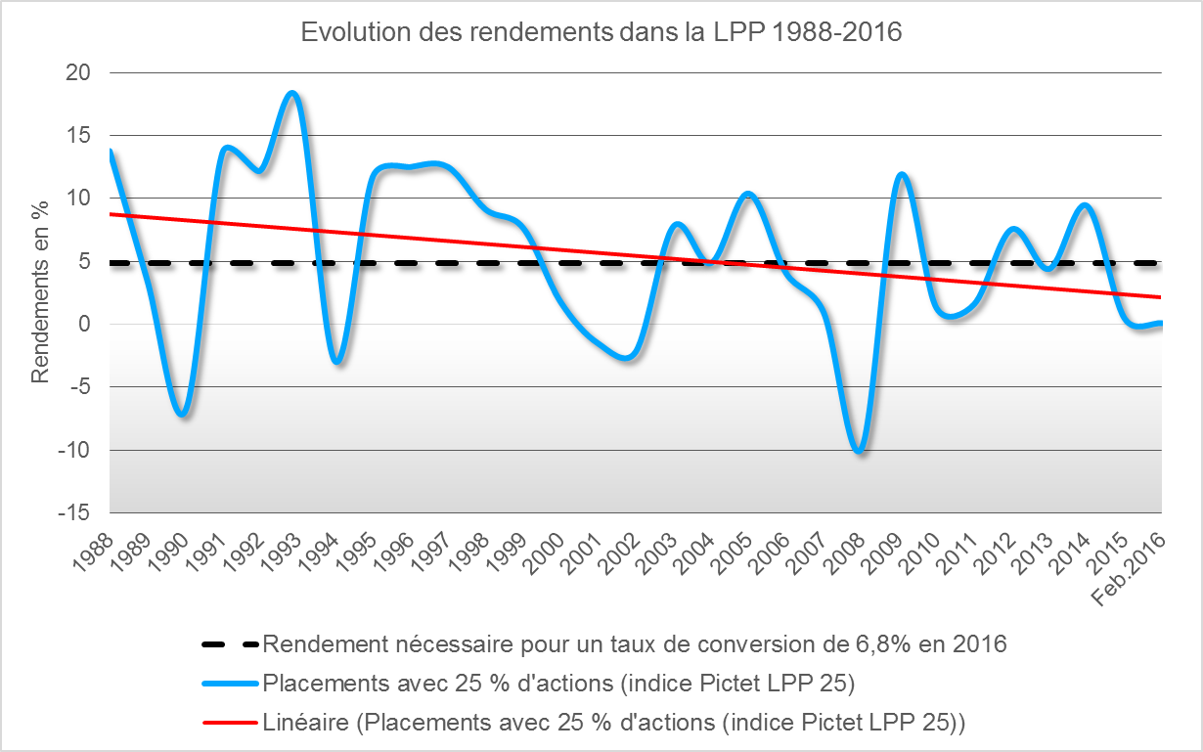
Prévoyance professionnelle : le 3e cotisant s’affaiblit
Notes:
C’est ce qui se passe depuis plus de 10 ans.
Le graphique illustre l’évolution de l’indice Pictet LPP 93, qui représente le rendement des placements d’une caisse de pension moyenne. Afin de pouvoir financer une rente calculée selon le taux de conversion minimal de 6,8 % sur une durée correspondant à l’espérance de vie actuelle, la caisse de pension doit obtenir un rendement d’environ 5 %. Ce rendement est symbolisé par la ligne bleue .
Les résultats des placements fluctuent énormément d’année en année, ce qui est normal. C’est pourquoi les caisses de pension bien gérées constituent des réserves. Le problème ne réside toutefois pas dans ces fluctuations annuelles, mais dans le fait que la moyenne se situe depuis environ 10 ans en dessous de la performance nécessaire pour couvrir les rentes.
Pour y parvenir, les caisses de pension ont le choix entre prendre plus de risques dans leurs placements pour augmenter les rendements, ce qui est aussi risqué pour les assurés, ou utiliser une partie du capital appartenant aux assurés encore actifs pour financer les rentes, ce qui n’est pas viable sur la durée.
→ (diapositive suivante)

Slide 6
Les précédentes tentatives de solution ont toutes échoué
11e révision de l’AVS
refusée par 67,9 % des voix lors de la votation populaire du 16 mai 2004
Relèvement de la TVA d’un point en faveur de l’AVS et de l’AI
refusé par 68,6 % des voix lors de la votation populaire du 16 mai 2004
11e révision de l’AVS (nouvelle version)
refusée au Conseil national le 1er octobre 2010 par 118 voix contre 72
Adaptation du taux de conversion minimal
refusée par 72,7 % des voix lors de la votation populaire du 7 mars 2010
Notes:
Les défis auxquels doit faire face la prévoyance vieillesse ne sont pas une surprise. Les problèmes dus à l’évolution démographique se dessinaient depuis longtemps et la faiblesse des marchés des capitaux persiste depuis une dizaine d’années déjà. Cependant, toutes les tentatives de répondre à ces défis ont échoué.
Le 16 mai 2004, le peuple a clairement rejeté la 11e révision de l’AVS, à presque 70 % des voix. Tous les cantons ont voté contre la révision. C’était un verdict très clair contre la réduction des prestations.
Lors de la même votation, le peuple a aussi très clairement refusé d’introduire un financement additionnel pour l’AVS et l’AI. Moins d’un tiers des votants a voté pour. Là aussi, aucun canton n’a voté en faveur de la proposition.
La deuxième tentative de 11e révision de l’AVS a échoué le 1er octobre 2010 devant le Parlement, plus précisément devant le Conseil national, par 118 voix contre 72. Pour les partis de gauche, les économies étaient trop poussées, alors que pour les partis de droite, elles étaient insuffisantes.
La proposition du Conseil fédéral et du Parlement d’abaisser le taux de conversion minimal dans la LPP de 6,8 à 6,4 % a très clairement été rejetée par le peuple le 7 mars 2010. Presque trois quarts des votants ont rejeté cette proposition. Tous les cantons ont voté contre.
→ (diapositive suivante)

Slide 7
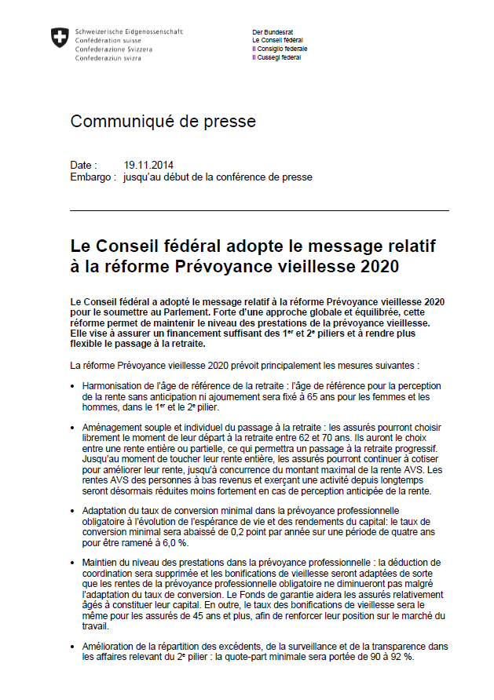
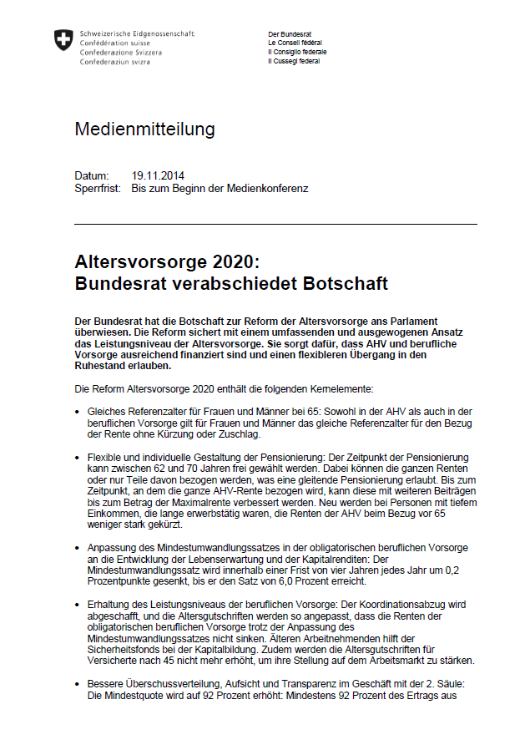
La solution : Prévoyance vieillesse 2020

Slide 8
Une nouvelle stratégie pour réussir
Une approche globale dans l’analyse et les solutions
Poser cartes sur table
Ne pas enjoliver, ne pas dramatiser
Pas de saucissonnage, pas de picorage
L’humain est au centre
Expliquer ce que la révision apporte
Maintenir le niveau des prestations → apaiser les craintes
Les arguments techniques ne sont pas efficaces lors de votations populaires
Adapter la prévoyance à l’évolution de la société

Slide 9
Consensus fondamental
La réforme est nécessaire et urgente
N’a pas été contesté lors de la consultation ce qui n’était pas le cas lors de la 11e révision de l’AVS et de la baisse du taux de conversion
La réforme doit être globale
Paquet englobant les 1er et 2e piliers
La réforme doit être équilibrée et capable de rassembler une majorité
Ce qui est déterminant n’est pas ce que nous voulons, mais ce qu’une majorité est prête à accepter

Slide 10
Principaux éléments de la réforme
Harmonisation de l’âge de référence à 65 ans dans l’AVS et la LPP
Personnalisation du départ à la retraite
Financement supplémentaire pour l’AVS afin de faire face à l’évolution démographique
Adaptation du taux de conversion minimal à l’évolution des réalités assurantielles
Mesures de compensation pour maintenir le niveau des prestations
Amélioration de la prévoyance pour les bas-revenus et les travailleurs atypiques
Davantage de transparence dans les affaires relevant du 2e pilier

Slide 11
Harmoniser l’âge de référence, concrétiser la flexibilisation
Âge de référence à 65 ans pour les hommes et les femmes dans l’AVS et la LPP
Pour les femmes, relèvement de 3 mois par année dès 2018 Harmonisation atteinte en 2022
Un relèvement au-delà de 65 ans n’aurait aucune chance devant le peuple
Départ à la retraite plus flexible
Anticipation dès 62 ans et ajournement jusqu’à 70 ans
Rentes partielles entre 20 % et 80 %
Notes:
Voici les propositions de réforme concernant l’âge de référence. Selon le Conseil des Etats, l’harmonisation sera effective en 2022 déjà (entrée en vigueur de la loi en 2018 + 4 années de transition)
→ (diapositive suivante)

Slide 12
Relèvement de l’âge de référence pour les femmes dans l’AVS et la LPP
Année de naissance
jusqu’en 1953
1954
1955
1956
1957 +
64 ans
64 ans 3 mois
64 ans 6 mois
64 ans 9 mois
65 ans / fin de l’adaptation
Exemple : les femmes, nées en mars 1955, atteindront l’âge de référence à 64 ans et 6 mois, soit en septembre 2019. La rente sera due le mois suivant, soit en octobre 2019.

Slide 13
Financement additionnel pour faire face à l’évolution démographique
Augmentation de la TVA de 1 point de pourcentage
0,3 % en 2018; 0,3 % en 2021 et 0,4 % en 2025
→ Revenu supplémentaire de 3,6 milliards de francs par an dès 2025
Totalité des recettes provenant du pourcent démographique attribuée à l’AVS
Aujourd’hui : 17 % vont dans la caisse de la Confédération
→ Revenu supplémentaire de 620 millions de francs par an

Slide 14
Pas d’abaissement du taux de conversion sans mesures de compensation
Source : Analyse Vox réalisée après la votation du 7 mars 2010
Notes:
Animation : d’abord n’apparaît que le titre de la diapositive ; → (ou clic de souris) affiche l’illustration
Nous l’avons vu, pour garantir l’équilibre de la prévoyance vieillesse, le taux de conversion LPP doit être abaissé. Mais le niveau des prestations ne doit pas baisser.
C’est ce qui ressort clairement du refus massif de la baisse du taux de conversion minimal LPP en votation populaire du 7 mars 2010, comme l’illustre bien ce graphique, qui montre les résultats de l’analyse Vox de cette votation. La ligne verte indique les arguments avec lesquels les personnes ayant voté « oui » se sont déclarées en accord, la rouge ceux des personnes ayant voté « non ».
L’argument en haut à gauche est particulièrement intéressant : une majorité des personnes qui ont rejeté la baisse du taux de conversion ont estimé qu’il s’agissait d’une mesure socialement injustifiée, mais même une majorité de celles qui l’ont acceptée partageaient cet avis (ce qui ne les a pourtant pas empêchées de voter « oui »).
D’un autre côté, une majorité claire des opposants à la baisse du taux de conversion ont estimé qu’elle était en soi nécessaire en raison de l’augmentation de l’espérance de vie (argument en haut au milieu), ce qui ne les toutefois pas empêchés de voter « non ».
→ (diapositive suivante)

Slide 15
Abaissement du taux de conversion minimal avec maintien du niveau des prestations
Abaissement de 6,8 % à 6,0 % en quatre paliers annuels
Mesures pour compenser cette réduction
LPP : légère baisse de la déduction de coordination, obligation de cotiser dès 21 ans, adaptation des taux de bonification vieillesse
Solution particulière à court terme pour la génération transitoire (assurés de plus de 50 ans)
Subsides uniques en capital du Fonds de garantie afin de maintenir le niveau des rentes
Notes:
Cette diapositive présente la stratégie dans laquelle s’inscrit l’abaissement du taux de conversion.
→ (diapositive suivante)

Slide 16
Baisse de la déduction de coordination et adaptation des bonifications vieillesse
 | Classes d’âge | Dispositions actuelles | Message 19.11.14 | Conseil des Etats 16.09.15
Déduction de coordination |  | 24 675.-- 7/8 de la rente AVS maximale | 0.— La déduction est supprimée | 21 150.-- 3/4 de la rente AVS maximale
Taux de bonifications de vieillesse | 21 à 24 | -- | -- | 5 %
 | 25 à 34 | 7 % | 5 % | 7 %
 | 35 à 44 | 10 % | 9 % | 11 %
 | 45 à 54 | 15 % | 13 % | 16 %
 | dès 55 | 18 % | 13 % | 18 %
 | Total | 500 % | 400 % | 540 %

Slide 17
Supplément de rente AVS et hausse du plafond, selon le CE
En francs par mois
 | Rente AVS maximale | Plafond pour les couples mariés, en pourcent | Montant des rentes plafonnées
Dispositions actuelles | 2 350.-- | x 150 % | = 3 525 .--
Prévoyance vieillesse 2020 (version Conseil des Etats) | + 70.-- = 2 420.-- | x 155 % | = 3 751.--
Différence |  |  | + 226.--

Slide 18
Avec la réforme, l’AVS est assurée jusqu’en 2030
Base : Perspectives financières de l’AVS, selon le scénario de financement de l’OFAS fondé sur le scénario démographique A-00-2015 de l’Office fédéral de la statistique
Notes:
(Cette diapositive est animée ).

Slide 19
La réforme est bien accueillie, selon une étude de l’Université de Zurich ¹
L’approche globale avec un seul paquet est largement acceptée
L’âge de référence 65 / 65 trouve une majorité
Un âge de référence au-delà de 65 ans est rejeté
La baisse du taux de conversion est difficile
Elle n’a une chance que si le niveau des prestations est maintenu
Les projets de démantèlement n’ont aucune chance
Les Suisses sont nettement plus disposés à payer davantage qu’à accepter une baisse des prestations
¹ Université Zurich, Institut pour les sciences politiques : «Altersvorsorge 2020: Intakte Erfolgschancen trotz starkem Widerstand gegen Sparmassnahmen». Août 2015.

Slide 20
Le calendrier de la réforme implique un rythme soutenu
Débats parlementaires
Campagne de votations
Conseil des Etats CE
Conseil national CN
Votations finales
Votation populaire
Entrée en vigueur
CSSS-E
CSSS-N
Elimination des divergences
Délai référendaire
Septembre
2015
Septembre
2016
Mars
2017
Décembre
2016
Juillet
2017
Septembre
24.9.17
1er janvier
2018

